Slide 1
チュートリアル

Slide 2
チュートリアル概要
青色の線が入っているテキストは区切る印
テキストボックスのテキストが最後まで表示すると
最後まで行ったよー的なものを表示する
それの画像作成はギンプ班
住人が説明しているときは背景を暗くして
矢印が出る場合や何かをクリックさせるときは
いつもどうりの画面にする（チュートリアル全体）
・説明順番号が振られている場合は小さいものから順に説明されていく
・戦闘中の説明をしているときはカウントや敵の攻撃はすべて止めた状態にする、説明や画面を動かす条件の時だけ時間や敵が攻撃したりする

Slide 3
チュートリアル概要
矢印を出しているときは矢印で出されている場所以外はクリックなどをさせない、基本的には説明時、チュートリアルの内容以外の意図しない操作はさせないようにする
矢印はアニメーションをつける （上下に揺れるや左右に揺れるアニメーション）
矢印の消すタイミングはクリックが必要になったときや、その説明が終了したタイミングで消す
○○はプレイヤーに入力してもらった名前

Slide 4
チュートリアル順番
タイトル
↓
世界観
↓
戦闘準備画面
↓
戦闘
育成
↓
戦闘準備画面でスペシャル技と強大な敵の文章説明
↓
戦闘に入りスペシャル技の発動方法や
今使っているものの能力の簡単な説明

Slide 5
世界観画面の説明

Slide 6
意思を持つ惑星達が互いの生存をかけて喰らい合う弱肉強食の宇宙……。
喰うか喰われるか――
そんな宇宙で生まれたての惑星がいた。
その惑星の名は……？

Slide 7
HOME画面の説明

Slide 8
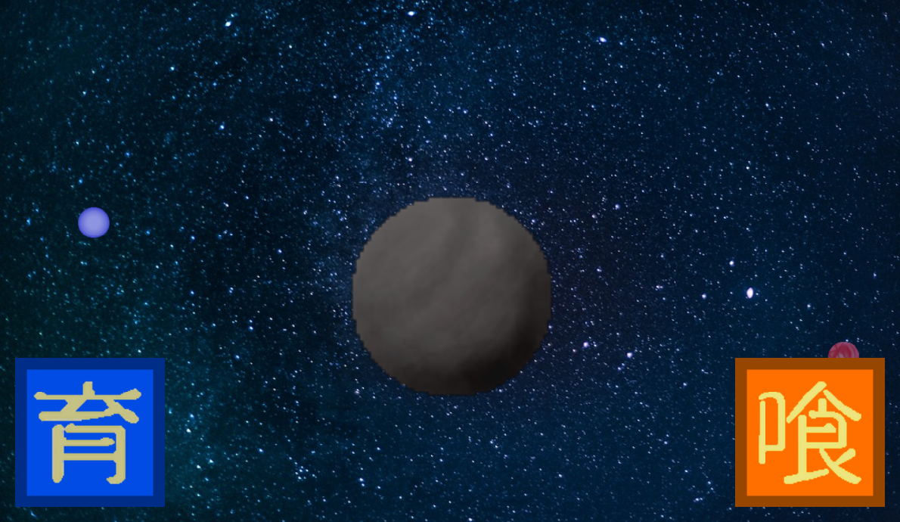
山田
「やべえ、○○敵の惑星が攻めてくるらしい
相手の惑星に攻められる前に相手の惑星に攻撃を仕掛けようぜ！」

Slide 9
惑星と住人のやり取り
よう今日から○○星,人類統括になった山田だ
○○、生まれたてでいきなりなんだが敵惑星が攻めてくるって情報が入ったぜ
不意打ち食らう前に戦いに行こうぜ
住人
※○○はプレイヤーに入力してもらった名前の予定

Slide 10
戦闘準備画面の説明

Slide 11
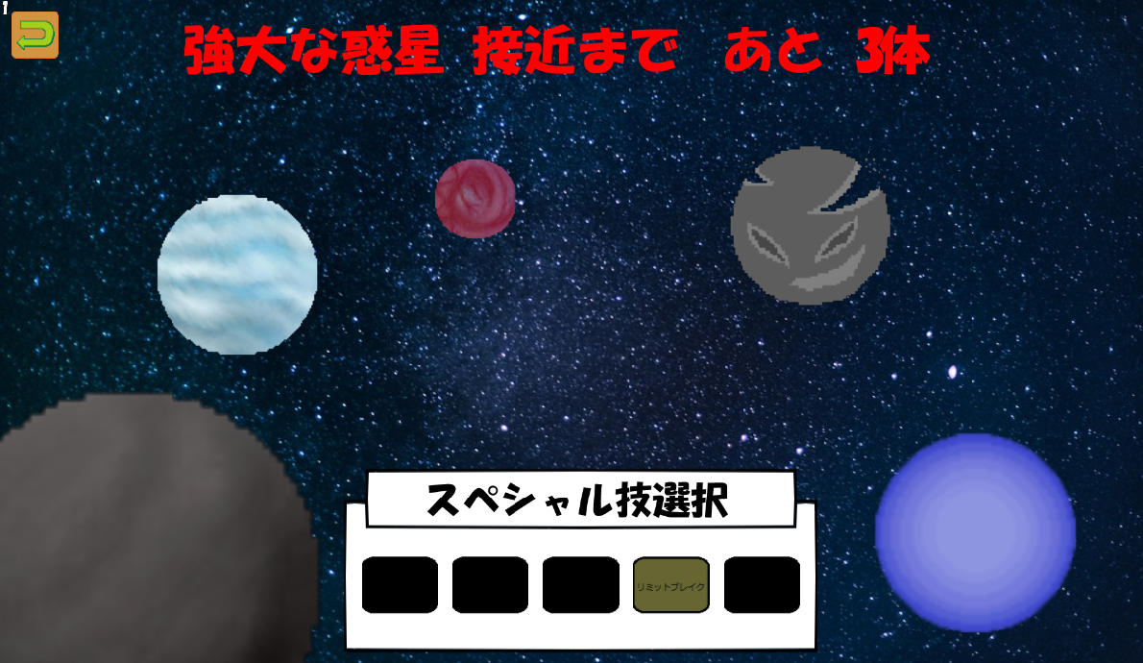

Slide 12
これが敵惑星だ！責められる前に相手の強さをよく確認しよう

Slide 13
これが例の敵惑星か、攻めてくるって聞いたから、強いのが来るかと思ったけど思ってたよりもだいぶ弱そうだな！まあ弱そうだけど準備するに越したことはねえしな
住人
○○！敵惑星にマウスカーソルを合わせてみな！
よし、カーソルを合わせたな！
敵にカーソルを合わせると敵の情報が見れるぜ！
手に入る資材や敵の攻撃傾向がわかるから戦う前にしっかりチェックしておけよ！
あ、そうそう敵の情報にスペシャル技って書いてあっただろ？
あれは敵が持っている必殺技みたいなもんだ
今○○はスペシャル技を持ってはいないが敵を捕食すると敵が持っているスペシャル技を奪って使えるようになるからな
じゃあ戦闘にいってみるか

Slide 14
戦闘画面の説明

Slide 15
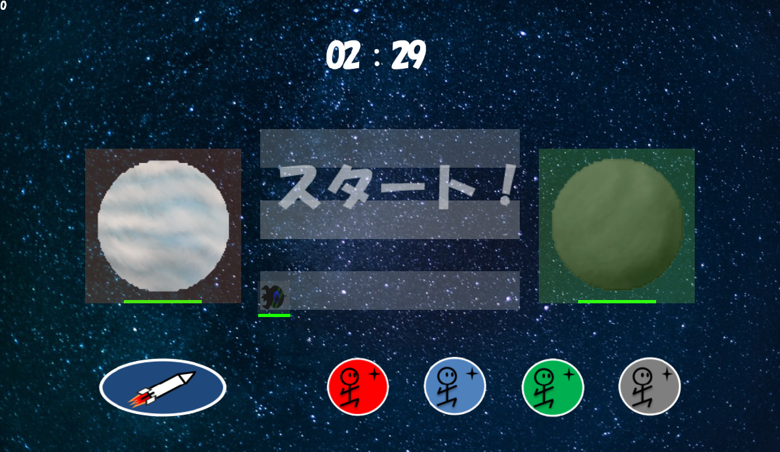

Slide 16
さあ戦闘開始だ！

Slide 17
説明順番
説明順番に合わしてテキストバーの位置
1.敵と味方の惑星の説明
2.敵と味方のHPバーの説明
3.ロケット、ミサイルボタンの説明
4.レーン選択について
5.ミサイルとポッドの説明
6.時間の説明
7.時間切れの勝利判定
の流れで説明していきたい
1.画面下
2.画面上
3.画面上
4.画面下
5.画面下
6.画面下
7.画面下

Slide 18
説明2の住民台詞
説明1の住民台詞
HPゲージの説明
惑星の説明
両方の惑星の下に緑色のバーがあるだろ？
この下のバーが惑星のHPゲージになってるぜ
HPゲージは惑星のサイズに直結していて
このゲージがゼロになると戦いに負けてしまうからな、ゲージが無くならないように気をつけろよ
戦闘が始まったな
右が見てわかる通り○○だな
左が敵の惑星だ

Slide 19
説明3の住民台詞
ミサイルとポッドの説明
次は戦闘の仕方についてだな、下に五つのボタンがあるだろ？
この四つのボタンのどれかを押してみろ ※ポッドボタンを強調してそれ以外をクリックすると何も起きないようにする
ボタンを押したら何か出てきたろ？
これがポッドだぜ、ボタンを押すと住人が命令を受けて、100人がポッドに乗り込んで攻撃しに行っているんだ
最初は準備しているからすぐに出撃することができるが、二回目以降は準備に時間がかかるから気をつけろよ
ポッドには属性があって（ここで三すくみの画像を出して）有利不利があるんだ。
赤色は緑色に強く緑は青に強いそして青は赤に強いんだ、灰色はすべての色に対して対等だ
ポッドとかは、惑星に当たるとダメージを与えて、惑星のサイズをちっさくできるからな
敵も攻撃をしてくるから敵の攻撃に合わせてポッドを出撃させるのも手だな
次はミサイルについての説明だ
このボタンを押してみな
察しの通り、ミサイルが発射されるぜ
ミサイルは簡単に言うとジャブみたいなもんだ、ポッドと同じでダメージを与えることができるが攻撃力が低い、その代わりにポッドよりも準備する時間が早いから、うまいこと活用してくれ！
ちなみにポッドもミサイルもボタンの上に書いている数字を押しても命令できるぜ

Slide 20
説明4の住民台詞
説明5の住民台詞
レーンの説明
時間切れとそれについての時間での勝利判定の説明
真ん中に三つの線があるだろ？
この線はポッドやミサイルの発射線を可視化したものだ
この線のことを俺たちは、レーンって呼ぶんだ
んで、このレーンの真ん中をクリックしてくれ。
クリックしたレーンが他よりも白くなっているだろ？
これがレーン選択ができた状態だ、ポッドは選択レーン上にポッドやミサイルが出るから状況に応じてレーンを選んで戦っていけよ
あ、ちなみに十字キーでも操作できるからな
さて、これが戦闘最後の説明だ
上に時間みたいなものがあるだろ？
この時間は惑星同士が引力で引き合って衝突するまでのだいたいの時間だぜ
時間切れになって衝突したら、惑星のサイズが大きいほうが小さいほうを捕食するぜ。
これがこの宇宙の常識だから覚えとけよ
まぁ習うより慣れろだ
ここからは自分で考えて戦ってみな
説明6の住民台詞
体力を削り切った勝利判定の説明
敵惑星の体力を削りきると今みたいに惑星が吸い寄せられて捕食できるからな
逆に削りきられると自分が食われちまうからな

Slide 21
クリア画面の説明

Slide 22
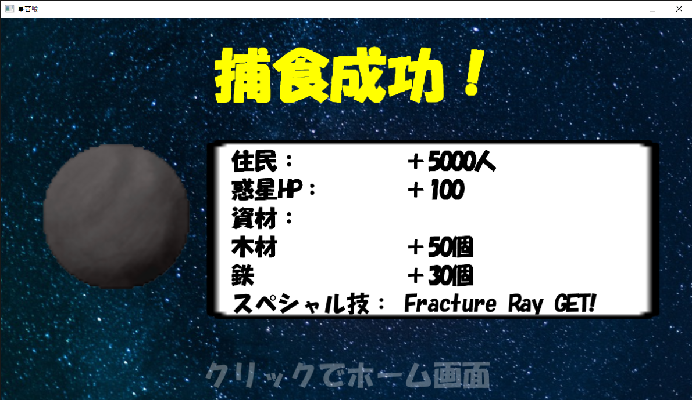
クリアおめでとう

Slide 23
住民のセリフ
よし！戦いに勝って捕食することができたな
捕食すると能力や素材を奪うことができるんだ
最高だろ？
さて今回の成果を見ていこうぜ
1
説明はこんなもんだな
自分が何が欲しいかをしっかり把握して
どの敵と戦うかを考えていくのかがこれから生き残っていく秘訣だぜ
6
2
一番上が○○に移住した住人の数だな
こいつらは色んな所に配置できたりするから便利だぜ
戦いに勝ててよかったぜ
だけど油断はするなよ
この宇宙は弱い奴には優しくないからな
これからも戦いに勝っていくためには、自分を強くすることも大切だぜ！ってことで
強くなる方法を教えてやるぜ！
二番目に書いているのが○○の最大体力が上昇した数字だな
体力があればあるほど戦いは負けにくくなるからな多いに越したことはねえな
3
これは獲得した資材のことを書いてあるぜ
今回は資材を獲得できなかったみたいだけどな
次からの戦いからは集められる資材のことも考えろよ
資材は有限だからな
4
これが最後だな
スペシャル技ってやつだ、名前がダサいのは気にすんな
これは戦闘においての切り札みたいなもんでピンチを乗り切ったりすることができるぜ、またあとで詳しい内容は説明してやるよ
5

Slide 24
育成画面の説明

Slide 25
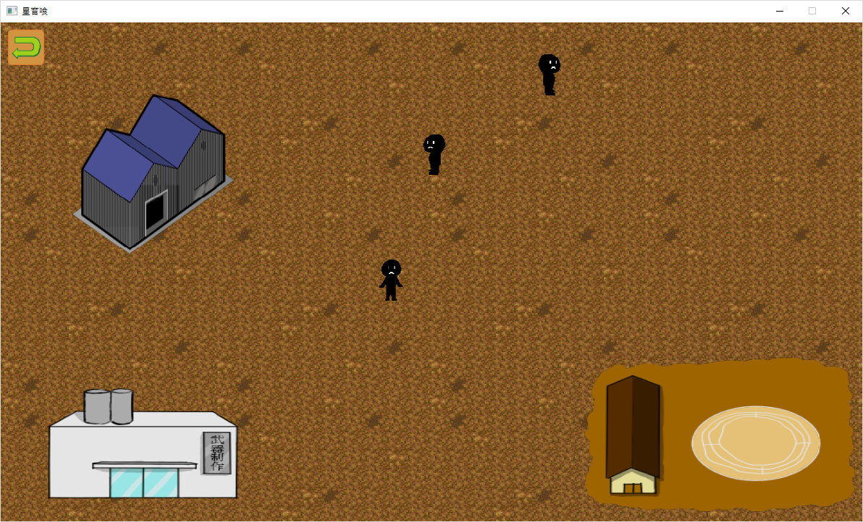

Slide 26
これが育成画面だ。

Slide 27
説明したい順
1.住民について
2.兵舎について
3.研究所について
4.ミサイルのCTについて
5.武器の製作について
6.倉庫について
7.倉庫の素材について
8.倉庫の住民について
9.倉庫の技について
10.倉庫の装備について
テキストバーの位置
1.画面下
2.画面下
3.画面下
4.画面下
5.画面下
6.画面下
7.画面下
8.画面下
9.画面下
10.画面下

Slide 28
説明1の説明
ここが育成画面だ。
まずはここをクリックしてみな
説明2の説明
ここが研究所だぜ。
研究所はこのボタンを押すと強化することができるんだ。
ただし○○のHPと他の星から奪った資材がひつようだけどな。
ここを強化すると住民の技術が上がってポッドの耐久力が増すぜ
ここを見てみな
研究員を割り振ると
ミサイルの再生産を早めたり武器を製作することができるぜ。
実際に研究員を割り振ってみろ。
今再生産が早くなったのが分かったな？
じゃあ今度は割り当て人数を減らしてみな
今表示されたからわかるとおもうが研究員が少なくなると再生産が遅くなるからな。
よしとりあえず100人に戻しとくか
次はここをクリックしてみな
説明5の説明
ここが兵舎だ。
兵舎はこのボタンを押すと強化することができるんだ。
ただし兵舎も○○のHPと他の星から奪った資材がひつようだけどな。
ここを強化すると質のいい訓練になってポッドの攻撃力を上げることができるぜ。
ポッドには住民が乗り込んで攻撃するだろ？
住民を強化することによってポッドの攻撃力も相対的に上がるってことだな。
ここをみてみな。
このボタンは戦闘に参加させる住民を振り分けることができるんだが、
ポッド一つにつき100人乗せて飛んでいくぜ
もちろん住人の振り分けを行っていない色のポッドは戦闘中に出撃することはできないからそこは要注意だぜ。
よし、好きなように振り割ってみな。
割り振り終わったら戻るボタンを押してくれ
次はここをクリックしてみな

Slide 29
説明3の説明
ここではミサイルについての情報が見れるぜ。
ミサイルの再生産スピードは
研究員を増やすと早くなっていくぜ。
研究所自体のレベルも上げないと意味はないけどな。
詳しい条件はここに載っているぜ。
じゃあ次だ
次にこのボタンをクリックしてみな。
説明4の説明
ここでは武器やポッドを作ることができるぜ。
今は資材が何もないから何も作ることはできないが、
作るときには研究員と資材が必要だぜ。
制作時に研究員は減らないから安心しな
武器を作成すると、その色に応じたポッドの攻撃力が上がるぜ
ポッドを作成すると、ポッドの耐久力があがるぜ
じゃあ次だ
次はここをクリックしてみな。

Slide 30
説明６の説明
ここは倉庫だぜ。
いろいろな情報が見れるからな。
まずはここをクリックしてみな。
説明８の説明
ここでは兵舎と研究所で割り振った住民と
割り振られていない住民の数が確認できるぞ。
じゃあ次だ
次はここをクリックしてみな
説明10の説明
ここでは現在装備している装備とポッドが確認できる。
よし一旦戻ろう。
説明７の説明
ここでは現在持っている素材を見れるぜ。
今は何もないが敵の惑星を捕食するとふえるからな。
じゃあ次だ
次はここをクリックしてみな
説明9の説明
ここでは現在取得しているスペシャル技の効果などを詳しく確認できるぜ。
装備中のスペシャル技はアイコンが明るくなるぜ。
まだ持っていない技は黒く表示されるからな。
じゃあ次だ
次はここをクリックしてみな
説明11
これは補足なんだが
研究所や兵舎を一定まで育てると惑星が発展していくからな
よしこれで育成についての説明は終了だぜ
さて準備もだいぶ整ったし戦いに行くか

Slide 31
戦闘終了後 再度戦闘準備画面に入った時の説明

Slide 32
今からスペシャル技の装備の仕方について教えるぜ

Slide 33
説明1の住民台詞
スペシャル技の説明
よう、下のところを見てみな。
さっきまでなかった物が増えているだろ
ここでスペシャル技の装備ができるぜ
試しにリミットブレイクって書いてあるところをクリックしてみな
リミットブレイクってやつが光ったろ？
これが今装備しているってことだ
今はまだ一つしかスペシャル技がないが敵を食べることで増えていくからな。
ここからは、○○が戦いたい惑星を選んで戦うんだ。
戦いたい相手をクリックすると戦うか選べるぜ

Slide 34
二回目の戦闘画面に入った時の説明

Slide 35
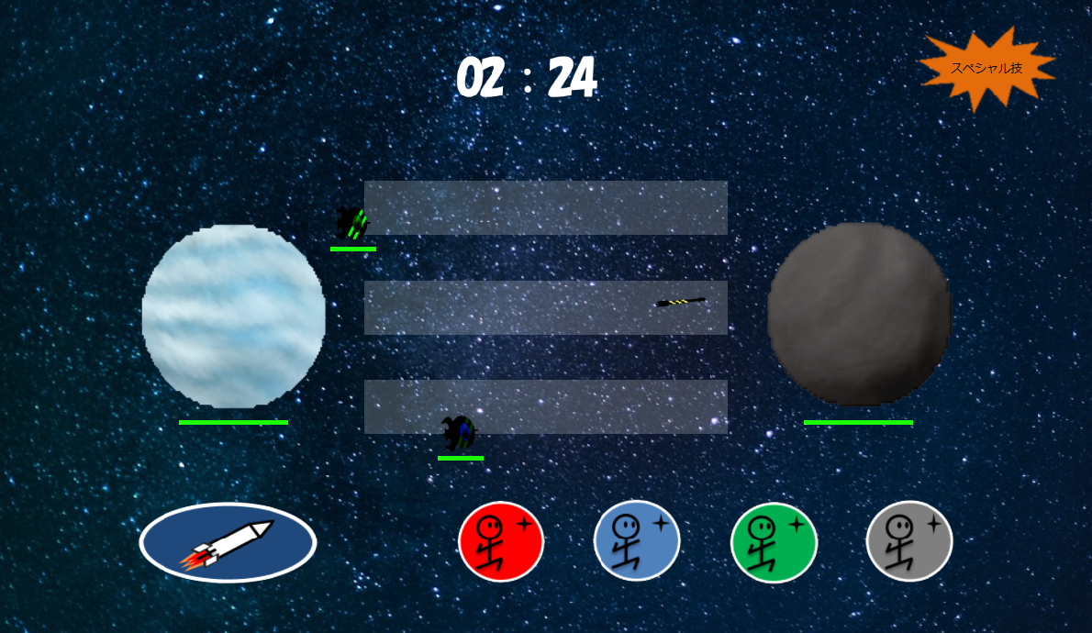
今からスペシャル技の発動の仕方について教えるぜ

Slide 36
戦闘時スペシャル技に関しての住人の台詞
これからスペシャル技の発動の仕方を教えるぜ
発動は簡単！
上の矢印が示しているところを押すだけだぜ
ただし戦闘中に一回しか発動することができねぇから発動タイミングを見極めな
あ、そうそうスペシャル技はSキーでも発動できるからな

Slide 37
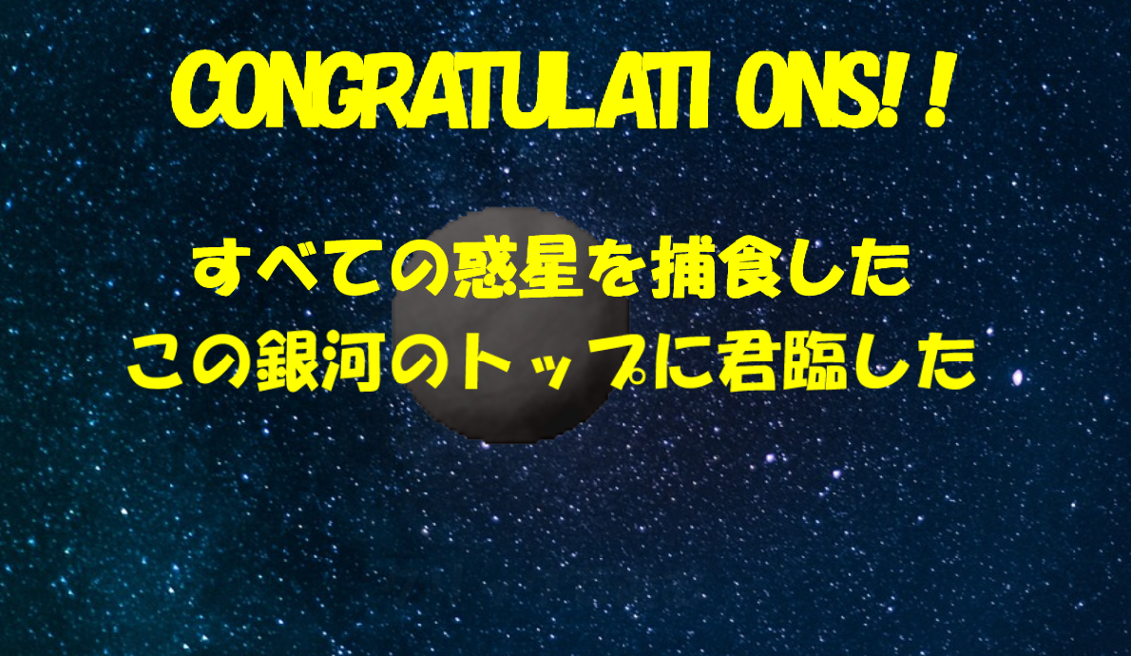
エンディング

Slide 38
あっさりエンディング
Congratulations!
生まれたてだった小さな惑星は成長し、強大な惑星を倒すことに成功した。
銀河最大の強大な惑星を捕食したことにより
○○星が最大の惑星になり負けなしになった。
○○星の住人たちは三日三晩祭りをし、盛大に最高の惑星になったことを喜んだ
Thank you for playing!!☆

Slide 39
住人に喋らせるバージョンのエンディング
よお、久しぶりだな
今回の敵は物凄く強かったな
成長したとはいえ、つい最近まで生まれたてだった◎◎がよく勝てたもんだ。
勝てたことが本当に奇跡だぜ。
……。
おい、朗報だぜ
どうやら○○とさっきの強い惑星がここら一帯の惑星を食い尽くしたみたいだ
だから今は安心して休みな
なんたって今はお前が銀河最強なんだからな。
,,,
Thank you for playing!!
このゲームを遊んでくれてありがとうございます。

